Slide 1
Bài 1: Giới thiệu về python Cài đặt Visual Code, anaconda

Slide 2
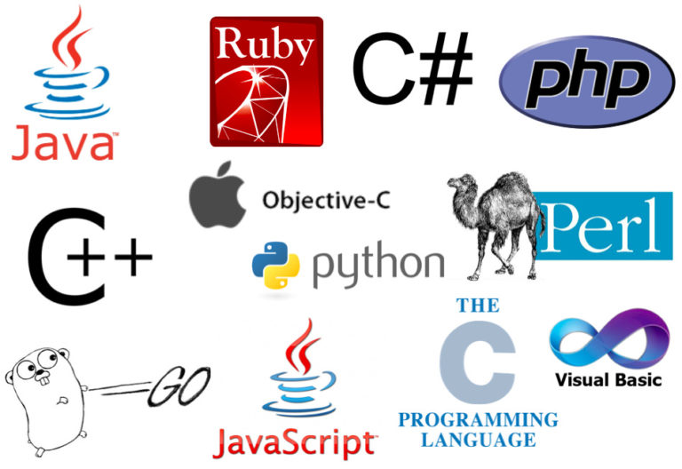
Programming Language
A programming language is a way for programmers (developers) to communicate with computers

Slide 3
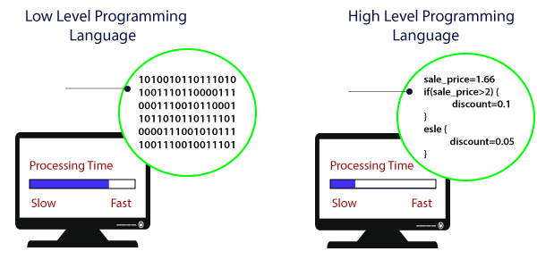

Slide 4
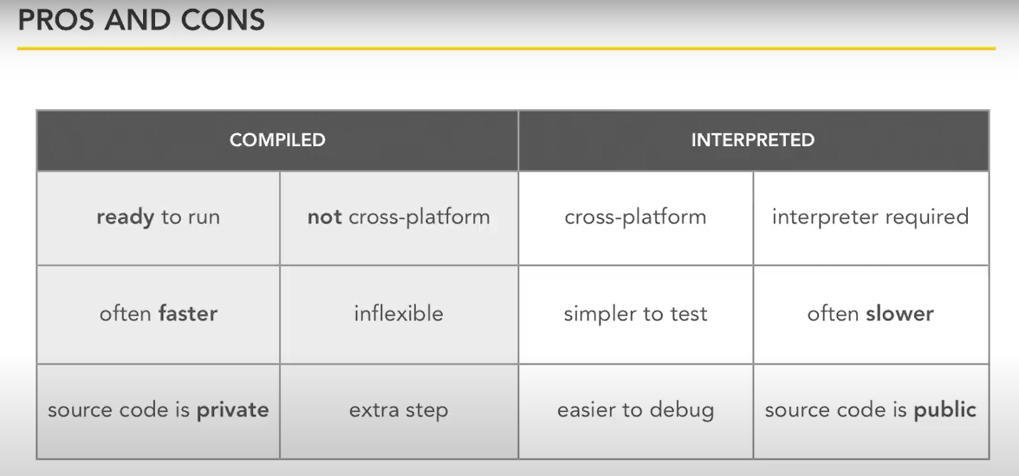

Slide 5
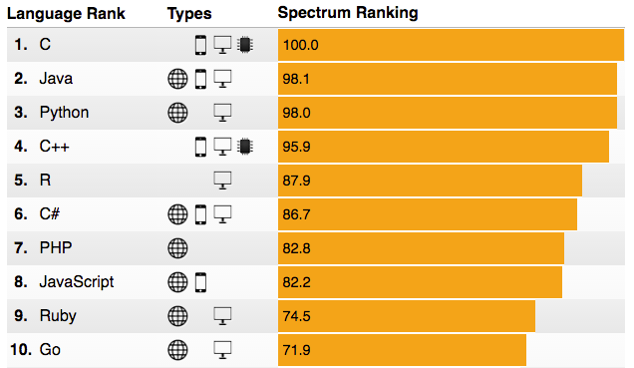


Slide 6


Git – nó là một cái hệ thống quản lí phân tán (Distributed Version Control System)
Hiểu nó như quản lí file trên máy window của bạn. Nó tạo ra một bản clone dự án của bạn và quản lí nó một các tốt hơn cho người lập trình.
Tính năng nổi bật nhất là nó có thể theo dõi các phiên bản khác nhau, thuận tiện cho quá trình phát triển và làm việc team.
Link download : https://git-scm.com/download
Github – đây là một nền tảng xây dựng trên web cho phép quản lí src code tương tự như git. Nó nổi tiếng và cộng đồng sử dụng nhiều nhất

Slide 7



- IDE
- Code editor
Visual studio code
Pycharm
Sublime Text

Slide 8
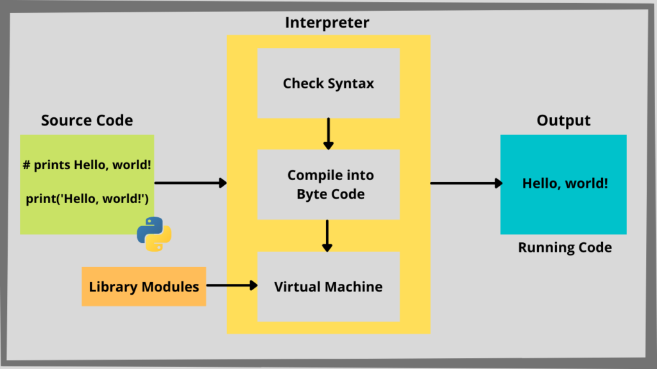

Slide 9

Visual studio code

